Slide 1
Belajar mengenal nama nama hewan khas di berbagai negara
Fikri seva ovianda (20195720005)

Slide 2
Latar belakang
Pentingnya dibuat sebuah media pembelajaran berupa edukasi pengenalan nama hewan yang dapat mempermudah proses belajar masyarakat tentang hewan di bebagai negara pada masa sekarang ini.

Slide 3
Alasan saya menginginkan aplikasi ini
Untuk mempermudah proses pembelajaran masyarakat mengenal nama hewan pada masa sekarang ini.

Slide 4
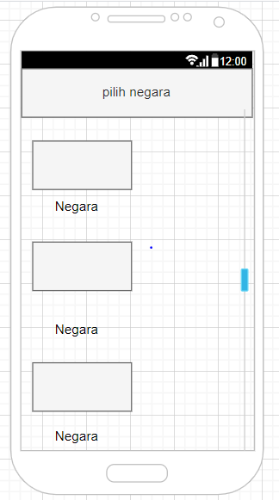
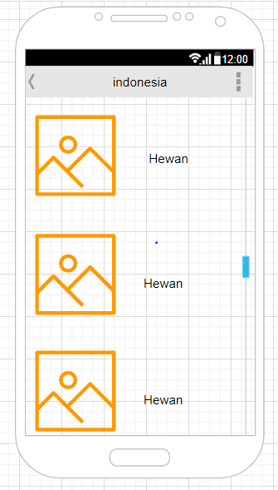
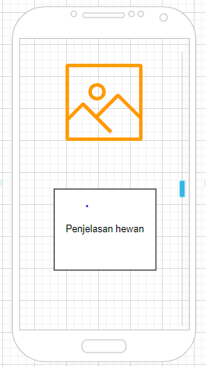
Desain aplikasi mengenal nama nama hewan khas di berbagai negara

